Slide 1
CHƯƠNG IV
DANH SÁCH
LIÊN KẾT

Slide 2
Nội dung chính
Giới thiệu tổng quan
Danh sách liên kết đơn
Ngăn xếp
Hàng đợi
Một số danh sách liên kết khác

Slide 3
4.1 Giới thiệu tổng quan
Biến tĩnh:
Là biến được khai báo tường minh, có tên gọi, tồn tại trong phạm vi khai báo.
Biến tĩnh có kích thước không đổi => không tận dụng hiệu quả bộ nhớ.

Slide 4
4.1 Giới thiệu tổng quan
Biến động:
Là biến không được khai báo tường minh, không có tên gọi, có thể xin khi cần, giải phóng khi sử dụng xong.
Biến động linh động về kích thước => tận dụng hiệu quả bộ nhớ.
Để thao tác với biến động, ta lưu địa chỉ của nó bằng biến con trỏ => truy xuất biến động thông qua biến con trỏ.

Slide 5
4.1 Giới thiệu tổng quan
Cấu trúc tự trỏ:
Là kiểu cấu trúc mà bên trong nó có 1 thành phần con trỏ trỏ tới 1 biến dạng cấu trúc đang được định nghĩa.
Ví Dụ:
struct sinhvien{
char Hoten[33];
int MSSV;
sinhvien *tiep;
}

Slide 6
4.1 Giới thiệu tổng quan
Cấu trúc dữ liệu kiểu danh sách:
Là một kiểu dữ liệu có dạng tuyến tính bao gồm các phần tử có cùng kiểu dữ liệu:
Mảng: Liên kết ngầm.
Danh sách liên kết: Liên kết tường minh.

Slide 7
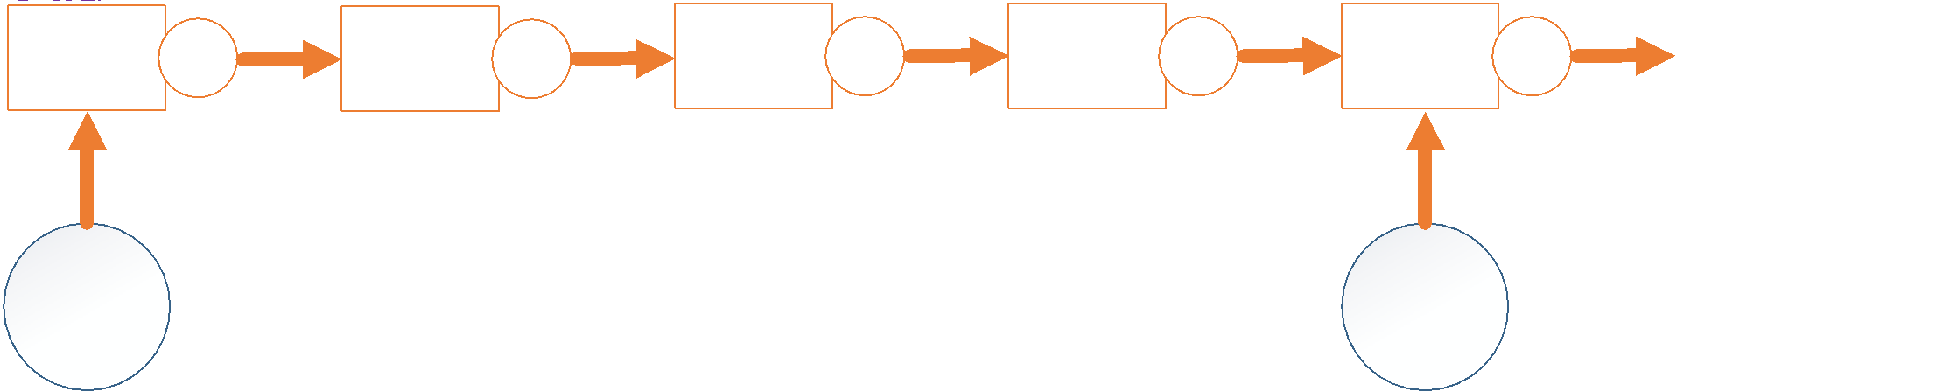
4.2 Danh sách liên kết đơn

Slide 8
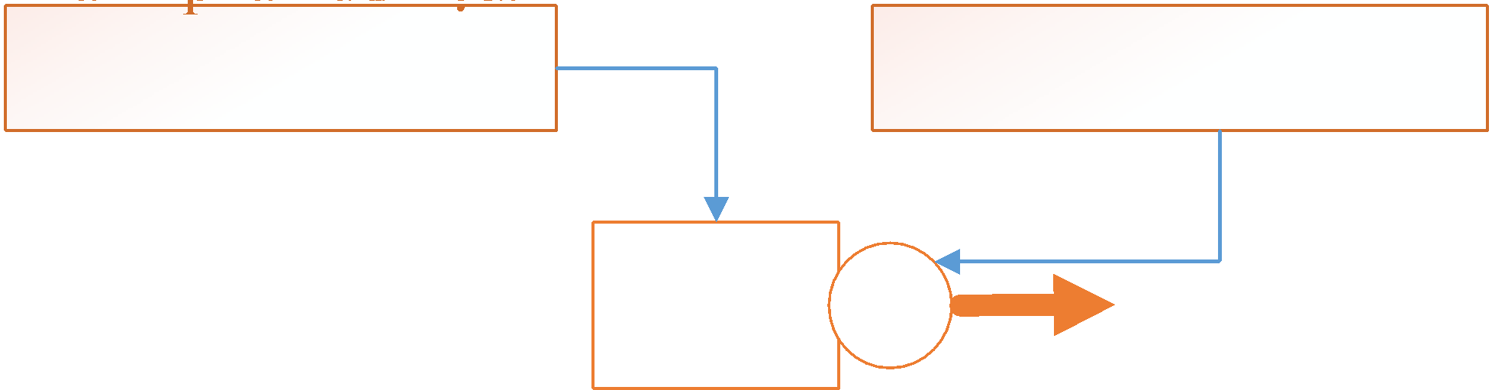
Thành phần DL của 1 phần tử (Nút)
Mỗi phần tử trong danh sách liên kết đơn là một cấu trúc có hai thành phần:
Thành phần dữ liệu: Lưu trữ thông tin về bản thân phần tử;
Thành phần liên kết: Lưu địa chỉ phần tử đứng sau trong danh sách hoặc bằng NULL nếu là phần tử cuối danh sách.

Slide 9
CTDL của DSLK đơn
Cấu trúc dữ liệu của 1 nút trong DSLK đơn
struct SinhVien{
char HoTen[30];
int NamSinh;
SinhVien *tiep;
};
SinhVien SV;
Cấu trúc dữ liệu của DSLK đơn
typedef struct DanhSach{
SinhVien *dau;
SinhVien *cuoi;
}DSSV;

Slide 10
VD: DSLK đơn trong bộ nhớ
dau
cuoi
3f
4f
5f
4
4f
7
5f
6
NULL
Trong ví dụ trên thành phần dữ liệu là 1 số nguyên

Slide 11
Các giải thuật trên DSLK đơn
Tạo một danh sách liên kết đơn rỗng
Tạo một phần tử mới
Thêm một phần tử vào danh sách
Hủy một phần tử trong danh sách
Duyệt danh sách
Sắp xếp danh sách liên kết đơn

Slide 12
Khởi tạo DSLK đơn rỗng
Địa chỉ của nút đầu tiên và nút cuối cùng đều không có :
void CreateList(DanhSach &DSSV)
{
DSSV.dau = DSSV.cuoi = NULL;
}

Slide 13
Tạo một phần tử mới
Để tạo phần tử mới ta thực hiện theo các bước sau đây:
Dùng toán tử new xin cấp phát một vùng nhớ đủ chứa một phần tử của danh sách.
Nhập thông tin cần lưu trữ vào phần tử mới. Con trỏ tiếp được đặt bằng NULL.
Gắn phần tử vừa tạo được vào danh sách.

Slide 14
Tạo một phần tử mới
SinhVien* CreateNode()
{
SinhVien *x= new SinhVien[1];
cout<<"Nhap Ho Ten: ";
cin.ignore(1);
cin.getline(x->HoTen,33);
cout<<"Nhap nam sinh: ";
cin>>x->NamSinh;
x->tiep = NULL;
return x;
}

Slide 15
Thêm phần tử vào danh sách
Có 3 trường hợp:
Thêm phần tử vào đầu DSLK
Thêm phần tử vào cuối DSLK
Thêm phần tử vào sau một phần tử của DSLK

Slide 16
Thêm phần tử vào đầu DSLK
Các bước thực hiện như sau:
Tạo và cấp phát bộ nhớ cho 1 nút mới.
Nếu DSLK rỗng thì gán phần tử đầu và cuối của DSLK bằng chính nút mới tạo
Nếu DSLK khác rỗng thì cho con trỏ tiếp của nút mới trỏ đến phần tử đầu tiên của DSLK sau đó cho con trỏ đầu của DSLK trỏ vào nút mới tạo.

Slide 17
Thêm phần tử vào đầu DSLK
void chendau(DanhSach &DSSV, SinhVien* x)
{
if(DSSV.dau==NULL)
{
DSSV.dau=x; DSSV.cuoi=x;
}
else {
x->tiep=DSSV.dau;
DSSV.dau=x;
}
}

Slide 18
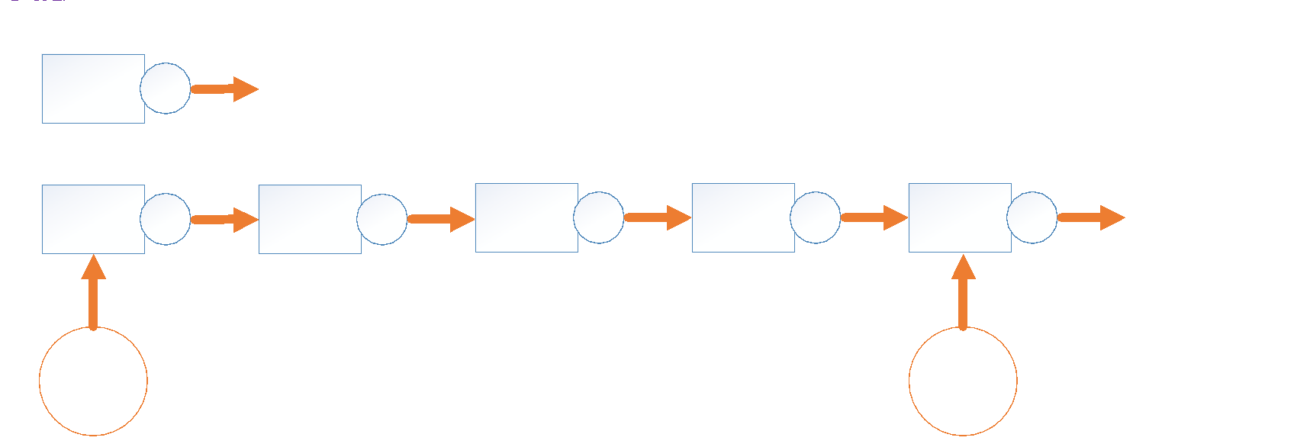
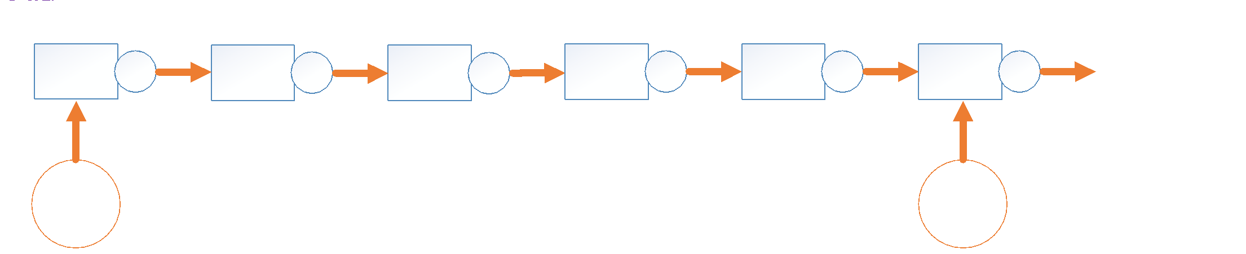
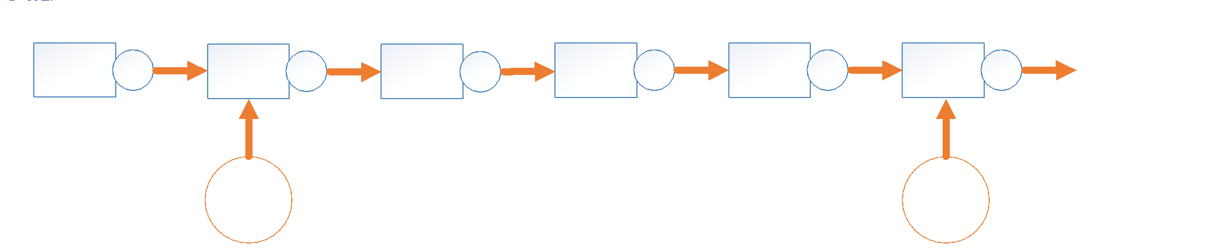
Thêm phần tử vào đầu DSLK

Slide 19
Thêm phần tử vào cuối DSLK
Các bước thực hiện như sau:
Tạo và cấp phát bộ nhớ cho 1 nút mới.
Nếu DSLK rỗng thì gán phần tử đầu và cuối của DSLK bằng nút mới tạo.
Nếu DSLK khác rỗng:
Cho con trỏ tiếp của phần tử cuối của DSLK trỏ đến nút mới tạo.
Gán phần tử cuối của DSLK bằng nút mới tạo hoặc cho con trỏ tiếp của nút mới bằng NULL.

Slide 20
Thêm phần tử vào cuối DSLK
void chencuoi(DanhSach &DSSV, SinhVien* x)
{
if(DSSV.dau==NULL)
{
DSSV.dau=x; DSSV.cuoi=x;
}
else {
DSSV.cuoi->tiep=x;
DSSV.cuoi=x;
}
}

Slide 21
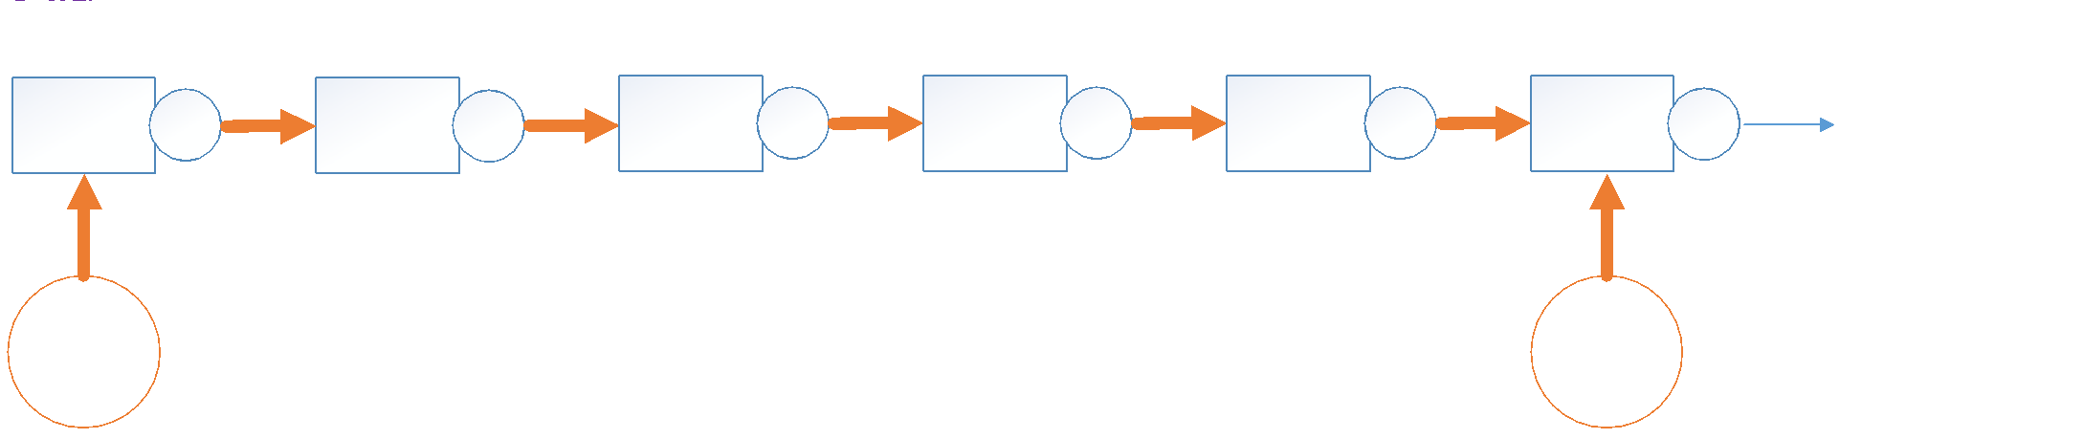
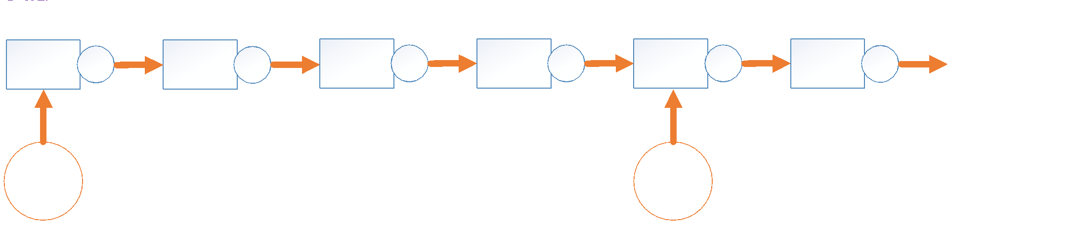
Thêm phần tử vào cuối DSLK

Slide 22
Thêm phần tử vào sau nút q
Các bước thực hiện như sau:
Tạo và cấp phát bộ nhớ cho 1 nút mới cần thêm.
Nếu tìm thấy nút q:
Cho con trỏ tiếp của nút mới trỏ đến nút kế của q.
Cho con trỏ tiếp của q trỏ vào nút mới.
Trường hợp q là nút cuối thì gán phần tử cuối của DSLK bằng nút mới thêm
Nếu không tìm thấy nút q thì chèn nút mới vào đầu DSLK.

Slide 23
Thêm phần tử vào sau nút q
void InsertAfterQ(DanhSach &DSSV, SinhVien *Data, SinhVien *q)
{
if(q!=NULL)
{
Data->tiep=q->tiep;
q->tiep=Data;
if(DSSV.cuoi==q)
DSSV.cuoi=Data;
}
else
chendau(DSSV, Data);//Them Data vao dau danh sach
}

Slide 24
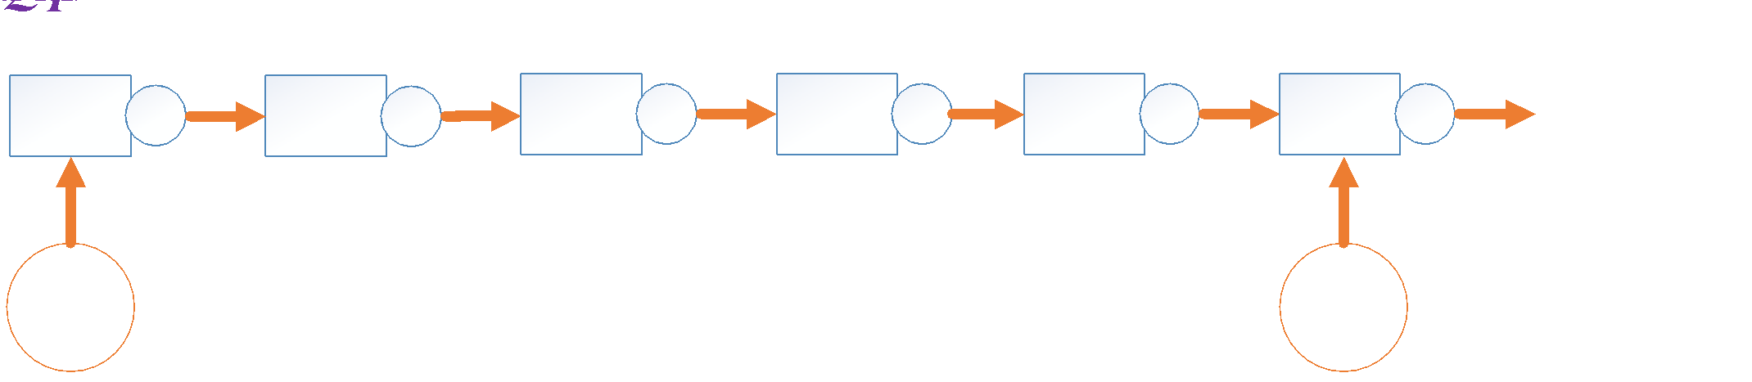
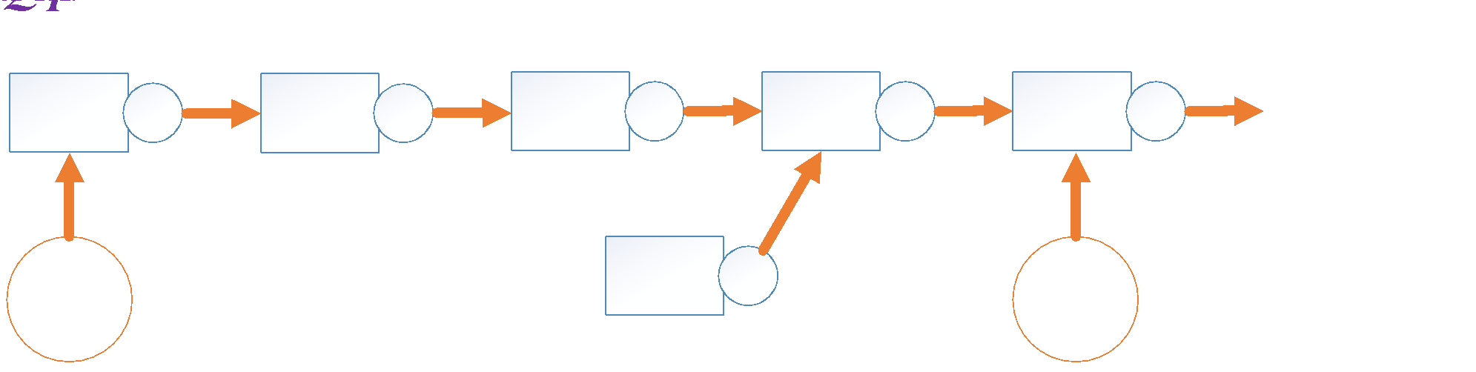

Thêm phần tử vào sau nút q

Slide 25
Duyệt DSLK đơn
Ta sử dụng 1 biến con trỏ tạm dạng nút trỏ vào phần tử đầu của DSLK. Từ vị trí này, theo liên kết giữa các nút ta sẽ thực hiện việc duyệt qua từng phần tử trong DSLK.
Trong quá trình duyệt, tại mỗi nút ta có thể thực hiện các thao tác như:
Lấy thông tin phần tử
Sửa thông tin phần tử
So sánh phần tử
Xóa phần tử…

Slide 26
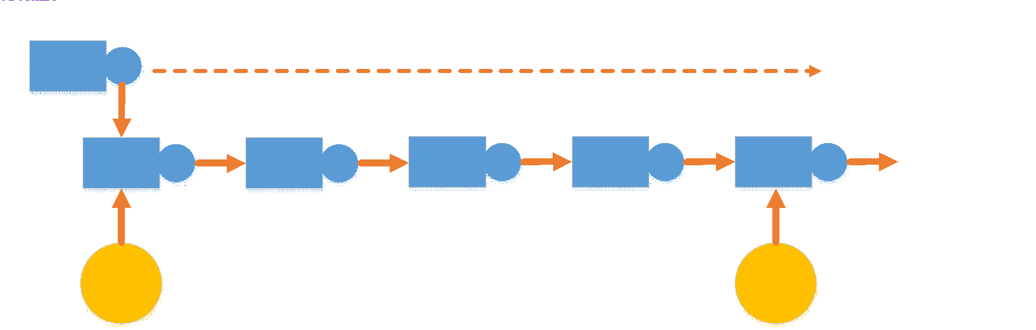
Duyệt DSLK đơn

Slide 27
Hàm in DSLK đơn
void output(DanhSach &DSSV)//Hàm in ra DSLK
{
SinhVien *data;
data=DSSV.dau;
int i=1;
cout<<"===============================\n";
cout<<"Danh Sach cac phan tu cua DSLK:\n");
cout<<"STT\tHo Va Ten\tNam Sinh");
while(data!=NULL) {
cout<<endl<<i<<“\t”<<data->HoTen<<“\t”<<data->NamSinh;
i++; data=data->tiep;
}
}

Slide 28
Xóa phần tử khỏi DSLK đơn
Để xóa một nút p ra khỏi DSLK đơn ta làm như sau:
Tìm nút q liền trước nút p.
Nếu tìm thấy q, cho q liên kết với nút liền sau của p rồi giải phóng bộ nhớ đã cấp cho p.
Nếu không tìm thấy q, tức p là nút đầu tiên, khi đó ta chỉ việc thay đổi nút đầu tiên của DSLK thành nút đứng liền sau p rồi thu hồi bộ nhớ của p.

Slide 29
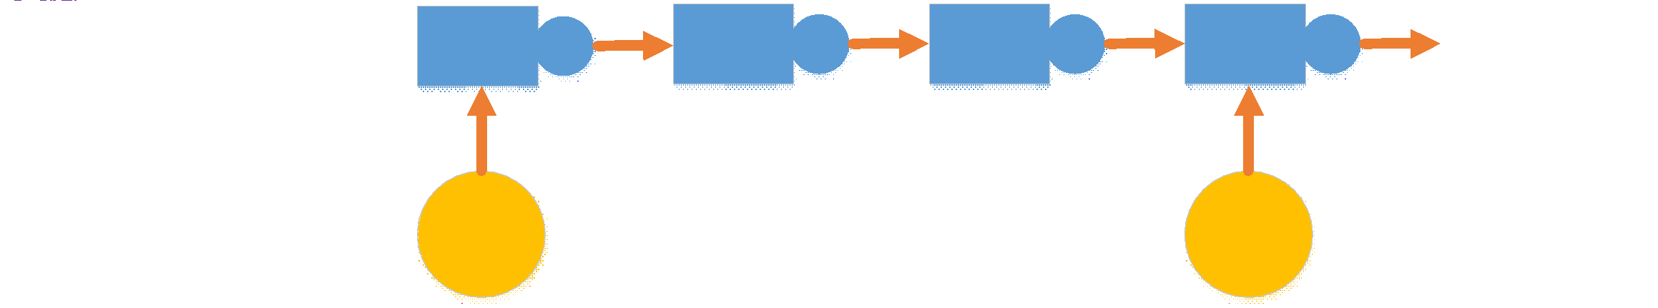
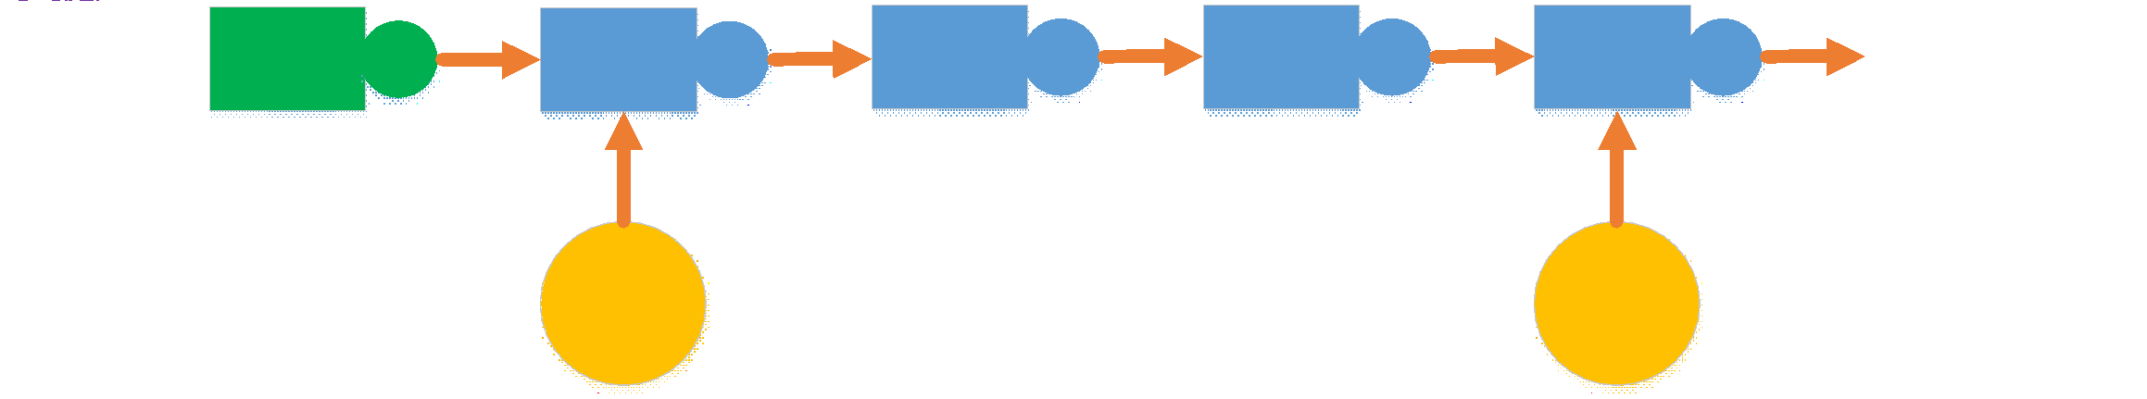
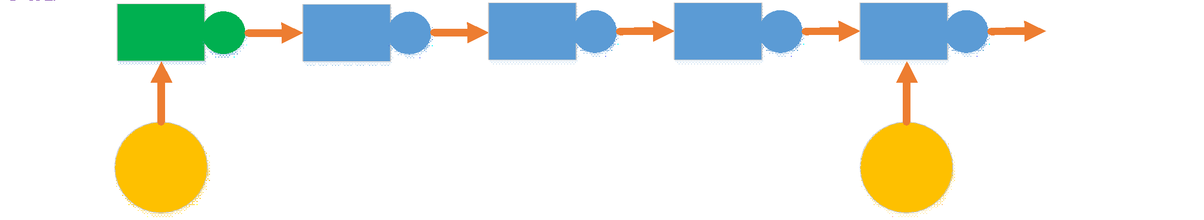
Xóa phần tử P đầu DSLK đơn

Slide 30
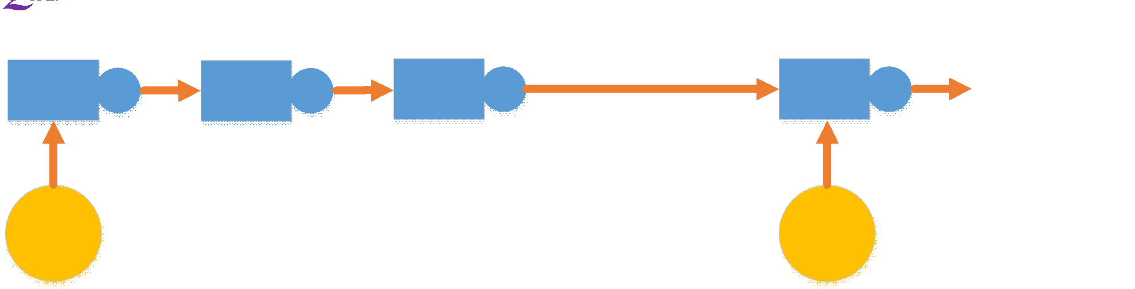
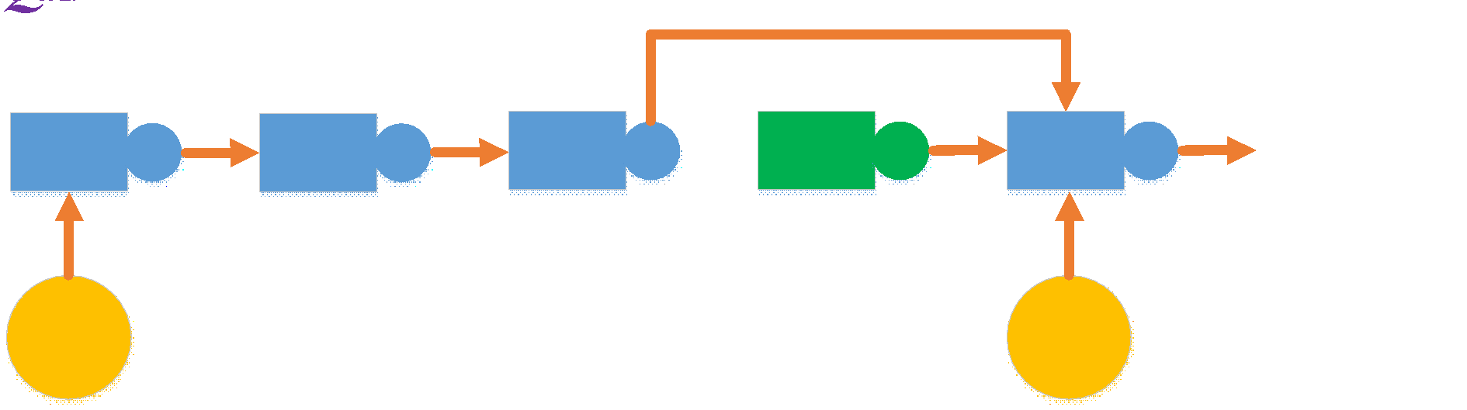
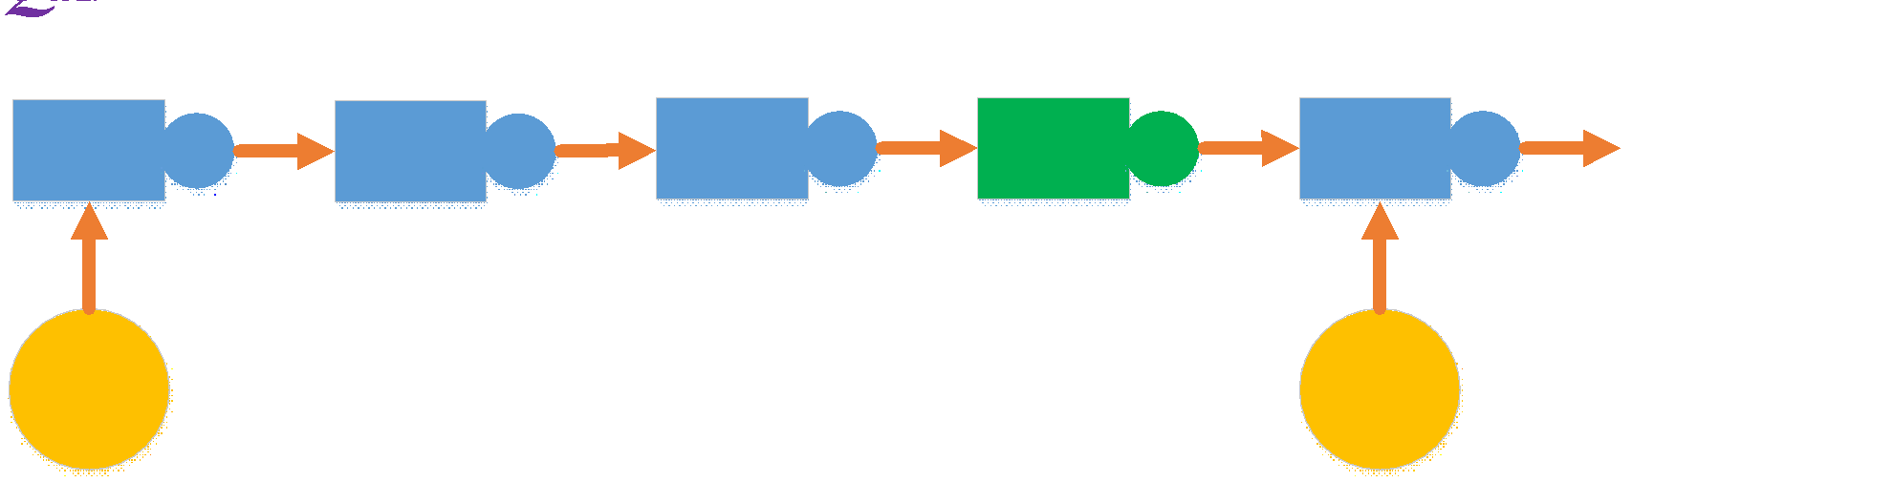
Xóa phần tử P sau nút Q

Slide 31
Hàm xóa phần tử khỏi DSLK đơn
int RemoveX(DanhSach &DSSV, SinhVien *x)
{ SinhVien *p; p=DSSV.dau;
if(DSSV.dau==x){
DSSV.dau = x->tiep;
delete x; return 1; //Xoa thanh cong
}
while((p!=NULL)&&(p ->tiep!=x)) //Tim p lien truoc x
p=p->tiep;
if(p==NULL) return 0; //khong tim thay phan tu co khoa bang x
else {
p->tiep=x->tiep;
delete x; return 1; //Xoa thanh cong
}
}

Slide 32
Sắp xếp DSLK đơn
Có 2 cách tiếp cận:
Cách 1: Thay đổi thành phần dữ liệu của các nút.
Ưu điểm: Cài đặt đơn giản, tương tự như sắp xếp mảng.
Nhược điểm:
Đòi hỏi thêm vùng nhớ khi hoán vị nội dung của 2 phần tử -> chỉ phù hợp với những DSLK có kích thước dữ liệu nhỏ.
Khi kích thước dữ liệu lớn thì chi phí cho việc hoán vị thành phần dữ liệu cũng lớn.
Làm cho thao tác sắp xếp chậm.

Slide 33
Sắp xếp DSLK đơn
Cách 2: Thay đổi thành phần con trỏ tiếp theo trong nút (thay đổi trình tự móc nối của các phần tử sao cho tạo lập nên được thứ tự mong muốn).
Ưu điểm:
Kích thước của trường này không thay đổi, do đó không phụ thuộc vào kích thước bản chất dữ liệu lưu tại mỗi nút.
Thao tác sắp xếp nhanh.
Nhược điểm: Cài đặt phức tạp.

Slide 34
Sắp xếp DSLK đơn
Các thuật toán sắp xếp hiệu quả trên DSLK:
Các thuật toán sắp xếp DSLK bằng cách thay đổi thành phần liên kết có hiệu quả cao như:
Thuật toán sắp xếp Quick Sort
Thuật toán sắp xếp Merge Sort
Thuật toán sắp xếp Radix Sort

Slide 35
Các CT đặc biệt của DSLK đơn
Stack (ngăn xếp): Là một danh sách mà ta giới hạn việc thêm vào hoặc loại bỏ một phần tử chỉ thực hiện tại một đầu của danh sách, đầu này gọi là đỉnh (TOP) của ngăn xếp. Chính vì nguyên tắc này mà ngăn xếp còn được gọi là kiểu dữ liệu có nguyên tắc LIFO (Last In First Out – Vào sau ra trước)
Queue (hàng đợi): Là danh sách làm việc theo cơ chế FIFO (First In First Out), tức việc thêm 1 đối tượng vào hàng đợi hay lấy 1 đối tượng ra khỏi hàng đợi thực hiện theo cơ chế “vào trước ra trước”.

Slide 36
Các thao tác trên ngăn xếp
Thêm đối tượng vào stack.
Lấy đối tượng từ stack.
Kiểm tra stack rỗng hay không?
Lấy giá trị phần tử đỉnh của stack mà không hủy nó.

Slide 37
Cài đặt stack bằng mảng một chiều
Để cài đặt ngăn xếp bằng mảng, ta sử dụng mảng một chiều S để biểu biễn ngăn xếp.
Thiết lập phần tử đầu tiên của mảng S[0] làm đáy ngăn xếp.Các phần tử tiếp theo được đưa vào ngăn xếp sẽ lần lượt được lưu tại các vị trí S[1], S[2],…
Nếu hiện tại ngăn xếp có n phần tử thì S]n-1] sẽ là phần tử mới nhất được đưa vào ngăn xếp (đỉnh).
Để lưu trữ đỉnh hiên tại của ngăn xếp, ta sử dụng một biến top lưu chỉ số của đỉnh (ở đây top=n-1)
Khi ngăn xếp chưa có phần tử nào ta quy ước top = -1

Slide 38
Cài đặt stack bằng mảng một chiều
Cấu trúc của Stack:
const int max=1000;
typedef struct tagStack
{
int S[max];
int top;
}Stack;
Khởi tạo Stack:
void CreateStack(Stack &st)
{
st.top = -1;
}

Slide 39
Cài đặt stack bằng mảng một chiều
Kiểm tra ngăn xếp rỗng:
int IsEmpty(Stack st)
{
if(st.top==-1) return 1;
else return 0;
}
Kiểm tra ngăn xếp đầy:
int IsFull(Stack st)
{
if(st.top>=max-1) return 1;
else return 0;
}

Slide 40
Cài đặt stack bằng mảng một chiều
Thêm một phần tử x vào Stack:
int Push(Stack &st, int x)
{
if(IsFull(st)==0) //Nếu Stack chưa Full
{
st.top++; //Tăng đỉnh lên 1
st.S[st.top]=x;//Gán giá trị x cho đỉnh
return 1; //Thêm thành công
}
else return 0; //Thêm thất bại
}

Slide 41
Cài đặt stack bằng mảng một chiều
Lấy một phần tử x ra khỏi Stack:
int Pop(Stack &st, int &x)
{
if(IsEmpty(st)==0) //Nếu Stack khác rỗng
{
x=st.S[st.top]; //Lấy giá trị đỉnh cho vào x
st.top--; // Đỉnh giảm đi 1
return 1; //Lấy ra thành công
}
else return 0; //Lấy ra thất bại
}

Slide 42
Cài đặt stack bằng mảng một chiều
Cài đặt hàm main():
int main()
{
Stack st;
int x, tv, i;
CreateStack(st);
for(i=2; i<=5; i++)
Push(st, i);
tv=Pop(st, x);
if(tv==1)
printf("gia tri lay duoc tu Stack la: %d", x); //x=5
}

Slide 43
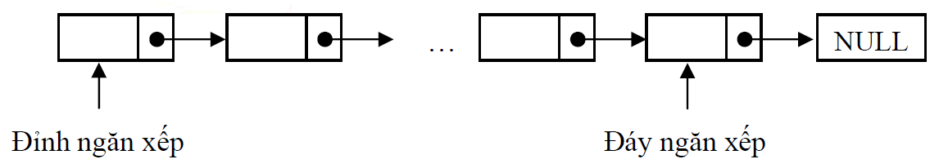
Cài đặt stack bằng DSLK đơn
Theo tính chất của DSLK đơn, việc bổ sung và loại bỏ 1 phần tử thực hiện đơn giản và nhanh nhất khi phần tử đó nằm đầu danh sách. Do vậy, ta sẽ chọn cách lưu trữ của ngăn xếp theo thứ tự:
Phần tử đầu danh sách là đỉnh của stack.
Phần tử cuối danh sách là đáy của ngăn xếp.
Để bổ sung 1 phần tử mới vào stack ta thêm nó vào đầu danh sách.
Để lấy 1 phần tử ra khỏi ngăn xếp ta lấy giá trị nút đầu tiên và loại nó ra khỏi danh sách.

Slide 44
Cài đặt stack bằng DSLK đơn
Khai báo :
typedef struct node{
int item;
struct node *next;
} *stacknode;
typedef struct Stack{
stacknode top;
}stack;
Khởi tạo:
void CreateStack(stack &s){
s.top=NULL;
}

Slide 45
Cài đặt stack bằng DSLK đơn
Kiểm tra stack rỗng :
int CheckEmpty(stack &s){
return s.top==NULL;
}
Thêm phần tử vào stack:
void Push(stack &s, int x){
stacknode p;
p = new node[1];
p->item=x;
p->next=s.top;
s.top=p;
}

Slide 46
Cài đặt stack bằng DSLK đơn
Lấy phần tử ra khỏi stack:
int Pop(stack &s){
stacknode p; int x;
if(CheckEmpty(s))
printf("\nDanh sach rong");
else{
p = s.top; x = p->item;
s.top = s.top->next;
delete p; return x;
}
}

Slide 47
Cài đặt stack bằng DSLK đơn
Hàm main():
int main()
{
stack s;
CreateStack(s);
CheckEmpty(s);
for(int x=1; x<22; x+=2)
Push(s, x);
int t=Pop(s);
printf("Phan tu lay ra duoc: %d", t);
}

Slide 48
Một số ứng dụng của ngăn xếp
Đảo ngược xâu kí tự.
Tính giá trị biểu thức dạng hậu tố (postfix).
Chuyển một biểu thức dạng trung tố sang hậu tố (infix to postfix).
Khử đệ quy lui
…

Slide 49
Các thao tác trên hàng đợi
Thêm đối tượng vào cuối hàng đợi.
Lấy đối tượng từ đầu hàng đợi.
Kiểm tra hàm đợi có rỗng hay Không?
Lấy giá trị của phần tử đầu của hàng đợi mà không hủy nó.

Slide 50
Cài đặt Queue bằng mảng 1 chiều
Cấu trúc dữ liệu của hàng đợi:
const int max=100;
typedef struct tagQueue
{
int a[max];
int Front; //chi so cua phan tu dau trong Queue
int Rear; //chi so cua phan tu cuoi trong Queue
}Queue;

Slide 51
Cài đặt Queue bằng mảng 1 chiều
Khởi tạo hàng đợi rỗng:
void CreateQueue(Queue &q)
{ q.Front = -1;
q.Rear = -1;
}

Slide 52
Cài đặt Queue bằng mảng 1 chiều
Lấy một phần tử từ Queue:
int DeQueue(Queue &q, int &x)
{ if(q.Front!=-1) //Queue khong rong
{ x=q.a[q.Front]; //Lay ra phan tu dau tien q.Front++;
//Nếu Queue ban đầu chỉ có 1 phần tử, sau đó
if(q.Front>q.Rear)
q.Front=-1; q.Rear=-1;
return 1;
}
else return 0; // Queue rong
}

Slide 53
Cài đặt Queue bằng mảng 1 chiều
Thêm vào Queue 1 phần tử:
int EnQueue(Queue &q, int x)
{ int i, f, r;
if(q.Rear-q.Front+1==max) return 0; //Queue đầy thực sự
else
{ if(q.Front==-1) //Queue rong
{ q.Front=0; q.Rear=-1; }
if(q.Rear==max-1) //Queue day tam thoi
{ f=q.Front; r=q.Rear;
for(i=f;i<=r;i++)
q.a[i-f]=q.a[i]; //Reset lai cac chi so mang a
q.Front=0; q.Rear=r-f;
}
q.Rear++; q.a[q.Rear] = x; //Them phan tu moi vao cuoi
return 1;
}
}

Slide 54
Cài đặt Queue bằng mảng 1 chiều
Cài đặt hàm chính:
int main()
{
Queue q;
int i, x, t;
CreateQueue(q);
for(i=2; i<=20; i+=1)
EnQueue(q, i);
t=DeQueue(q, x);
if(t==1)
printf("Gia tri lay ra khoi hang doi la: %d", x);
}

Slide 55
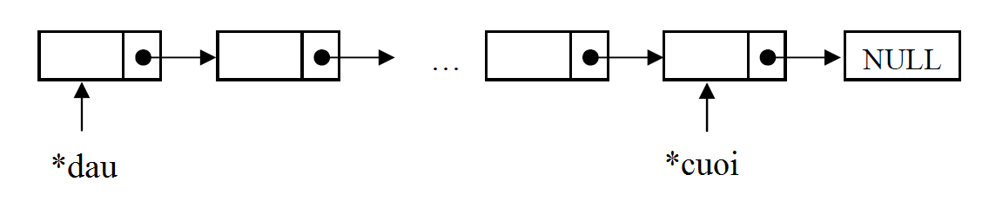
Cài đặt Queue bằng DSLK
Để cài đặt hàng đợi bằng DSLK, ta cũng sử dụng 1 DSLK đơn với 2 con trỏ *dau và *cuoi để lưu trữ nút đầu và cuối của danh sách.
Các thao tác thêm vào và lấy ra ta sẽ thực hiện theo thứ tự ở cuối (thêm vào) và đầu (lấy ra) của danh sách.

Slide 56
Cài đặt Queue bằng DSLK
Khai báo hàng đợi:
//Khai báo cấu trúc của nút
struct Node{
int item;
Node *tiep;
};
//Khai báo hàng đợi
struct Queue{
Node *dau;
Node *cuoi;
};

Slide 57
Cài đặt Queue bằng DSLK
Khởi tạo hàng đợi rỗng:
void CreateQueue(Queue &q)
{
q.dau = q.cuoi = NULL;
}

Slide 58
Cài đặt Queue bằng DSLK
Thêm phần tử vào hang đợi:
void PutQueue(Queue &q, int x)
{
Node *data = new Node[1];
data->item = x; data->tiep = NULL;//Tạo nút mới
if(q.dau==NULL)// Hàng đợi rỗng
q.dau=q.cuoi=data;
else //Thêm nút vừa tạo vào cuối hàng đợi
{
q.cuoi->tiep = data;
q.cuoi =data;
}
}

Slide 59
Cài đặt Queue bằng DSLK
Lấy phần tử khỏi hàng đợi:
int GetQueue(Queue &q, int &Gia_Tri_Lay)
{
Node *data=new Node[1];
if(q.dau==NULL) return 0;//Lấy thất bại
else
{ data = q.dau;
Gia_Tri_Lay = data->item;
q.dau = q.dau->tiep;
delete data;//Thu hoi bo nho cua nut moi lay
return 1;//Lấy thành công
}
}

Slide 60
Cài đặt Queue bằng DSLK
Cài đặt hàm main():
int main()
{
Queue q;
int i, x;
CreateQueue(q);
for(i=1; i<=10; i++)
PutQueue(q, i);
if(GetQueue(q, x))
printf("Gia tri lay ra khoi hang doi: %d", x);
}

Slide 61
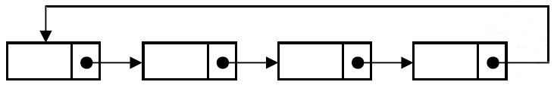
3.4 Một số CTDL dạng DSLK khác
Danh sách liên kết vòng: Nút cuối liên kết với nút đầu tiên
Danh sách liên kết kép: Mỗi nút sẽ liên kết với nút trước và nút sau nó

Slide 62
Bài tập Chương 3
Bài 1: Sử dụng kiểu dữ liệu danh sách liên kết đơn, viết chương trình quản lý danh sách sinh viên, thông tin mỗi sinh viên bao gồm: mã số, họ tên, năm sinh, điểm TB. Thực hiện các yêu cầu sau:
- Khai báo, khởi tạo, và nhập danh sách.
- Duyệt và in danh sách.
- Sắp xếp danh sách theo thứ tự mã số.
- Tìm kiếm một sinh viên theo họ tên.
- Chèn thêm một sinh viên mới vào danh sách sao cho vẫn duy trì thứ tự mã số.
- Xóa một sinh viên có mã sinh viên chỉ định.
- Hủy danh sách khi kết thúc chương trình.

Slide 63
Bài tập Chương 3
Bài 2: Xây dựng cấu trúc dữ liệu stack cài đặt bằng danh sách liên kết để đổi số hệ 10 sang các hệ cơ số khác, yêu cầu:
- Khai báo và khởi tạo stack.
- Cài đặt các hàm cần thiết (push, pop, isEmpty,..)
- Với một số nguyên n và cơ số a (a có trị từ 2 đến 10, hoặc 16), hãy xây dựng chuỗi kết quả là số n ở hệ cơ số a.

Slide 64
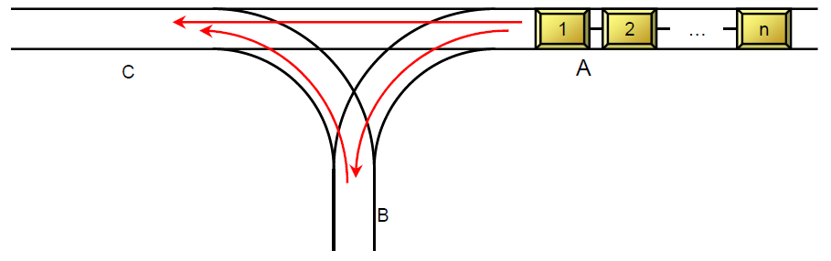
Bài tập Chương 3
Bài 3: Bài toán di chuyển toa tàu (hình dưới): Các toa được đánh số từ 1 đến n, đường di chuyển có thể là các vạch đỏ. Ta cần di chuyển các toa từ A -> C sao cho tại C các toa tàu được sắp xếp các thứ tự mới nào đó. Hãy nhập vào thứ tự tại C cần có, cho biết có cách chuyển không ? Nếu có, hãy trình bày cách chuyển.
Ví dụ: n = 4 và thứ tự cần có (1, 4, 3, 2)
A->C
A->B
A->B
A->C
B->C
B->C

Slide 65
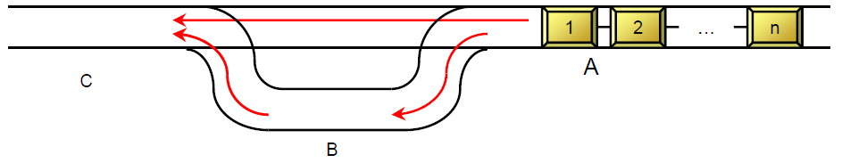
Bài tập Chương 3
Bài 4: Tương tự yêu cầu bài 3 nhưng với hình bên dưới:

Slide 66
Bài tập Chương 3
Bài 5: Xây dựng CTDL queue cài đặt bằng DSLK để mô phỏng qui trình cho thuê máy ở một phòng NET với các yêu cầu:
- Danh sách các máy trống A – Dùng kiểu queue, mỗi nút chứa số máy;
- Danh sách khách đang chờ nhận máy Q – Dùng kiểu queue, mỗi nút chứa họ tên người thuê.
- Danh sách khách đang thuê máy H - Dùng kiểu DSLK đơn, mỗi nút có họ tên khách, giờ bắt đầu thuê máy, số máy.
- Các chức năng cần phải có:
Đăng ký thuê máy: Còn máy trong A thì thêm khách vào H và lấy máy vừa cho thuê ra khỏi queue A. Nếu A trống thì thêm khách vào queue Q.
Trả máy: Thêm máy trả vào queue A, bỏ người đó khỏi danh sách thuê H.
Phục vụ: Kiểm tra A và Q để phục vụ và cập nhật lại A, Q, H.

Slide 67
Bài tập Chương 3
Bài 6: Sử dụng kiểu dữ liệu danh sách liên kết đôi vòng, viết chương trình quản lý các chuyến bay của một công ty hàng không, mỗi chuyến bay gồm: mã chuyến, ngày, giờ khởi hành, điểm đến. Thực hiện các yêu cầu sau:
- Khai báo và khởi tạo danh sách list.
- Nhập danh sách bằng cách thêm vào list ở vị trí phù hợp để danh sách có thứ tự tăng của mã chuyến.
- Hãy in tất cả các chuyến bay khởi hành trong ngày chỉ định.
- Hủy danh sách khi kết thúc chương trình.

Slide 68
Thank You!

